Slide 1

Препознавање ограничења брзине са знака коришћењем формалне логике
Универзитет у Београду
Електротехнички факултет
Ментор: Студент:
проф. др. Бошко Николић Момчило Бајаловић 643/13
Београд, 2020

Slide 2
Увод
Шта урадити ако желите да препознате нешто на слици а немате хиљаде слика за обучавање неке неуралне мреже?
Тренутно се за све врсте класификатора користе неке врсте неуралних мрежа, а оне све захтевају велики скуп за обучавање.

Slide 3
У овом раду ћемо проћи све кораке да би смо од улазне слике знака за ограничење брзине добили разумљиву цифру.
Ово ћемо урадити кроз 3 основне целине:
Припрему улазне слике
Обраду њених цифри
Препознавање појединачних цифри

Slide 4
За почетну обраду је коришћен OpenCV framework
Коришћене су његове функције за учитавање слике у матрицу за даљи рад и за коришћење Собеловог филтера за извлачење ивица
Коришћен је OpenCV јер је познат и оптимизован framework

Slide 5
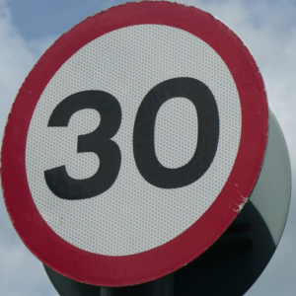

Улазна слика и слика са извученим ивицама

Slide 6


Следећи корак је извући цифре из центра знака
Ту прво одсецамо све испод и изнад цифара да би олакшали даље провере

Slide 7


А затим проверавамо колико цифри има на слици

Slide 8


И на крају тражимо леву и десну ивицу бројева

Slide 9


Сад кад имамо грубе границе наших цифри, можемо да их фино дотерамо до линија

Slide 10



То се ради тако што се детектују празне и скоро празне хоризонталне и вертикалне линије као кандидати за одсецање
Уграђена је и мала толеранција на пикселе јер се фонтови за неке цифре драстично разликују

Slide 11




Кад су цифре изоловане потребно је препознати које су то цифре
То је омогућено провером специфичних области за сваку цифру

Slide 12
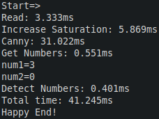
Цео систем зависи од добре улазне слике, пожељно би било да има нека друга функција која би то могла да извлачи из оригиналног извора(нпр. Видеа) уместо ручни унос
За разлику од неуралне мреже, овај систем је одмах спреман за интеграцију у компатабилан систем
Време извршавања је прихватљиво, с тим што највећи део времена се потроши на иницијално извлачење линије
Ово може да се реши специјалним хардвером

Slide 13
Закључак
Са овим релативно једноставним програмом можемо одмах да детектујемо бројеве на знаковима без икаквог обучавања
Због начина и модуларности кода врло је лако додати нове облике за детекцију
Систем се може врло лако интегрисати у камере за ограничење брзине у аутомобилима или по граду. Може да се користи и да детектује ако је неки знак оштећен (више не може да се прочита) и да обавести одговарајуће људе

